Slide 1

하계방학 – 알고리즘 6
소프트웨어학과 19학번 하민우

Slide 2

목차
그래프 순회(DFS, BFS)
4색문제와 이분 그래프
SCC(DFS)
백트래킹(DFS)
최단경로(BFS)
최단경로 역 추적(BFS)
휴리스틱, A*

Slide 3
그래프 순회
그래프의 구조는 인접 행렬 방식과 인접 리스트 방식을 사용한다는 것을 배웠습니다. 그렇다면, 이들을 순회하는 방법은 어떻게 될까요?
그래프의 순회방법은 DFS, BFS 두 가지 방법으로 분류할 수 있습니다.
DFS(Depth-First-Search)는 깊이 우선 탐색으로 시작점을 기준으로 주변 노드 중 하나를 방문하고, 방문한 노드의 주변 노드가 없을 때까지 이동하면서 방문하고, 만약, 방문할 주변 노드가 없으면, 다시 돌아가는 과정을 거쳐 모든 노드를 방문하는 것입니다. 트리의 전위순회는 DFS의 일종이며, 트리는 상하와 좌우의 우선순위를 고려한 DFS라고 볼 수 있습니다.
BFS(Breadth-first search)는 너비 우선 탐색으로 시작점을 기준으로 주변 노드를 모두 방문 한 뒤에, 주변 노드 중 하나를 방문하고, 이를 반복하다가 방문할 주변 노드가 없으면 종료합니다. 트리의 레벨 순회는 BFS의 일종이며, 큐 자료구조를 통해 구현하는 순회 방법입니다.
DFS는 스택을 사용하고, BFS는 큐를 사용한 방법으로, 방문순서는 특정 우선순위가 없는 경우라면, 이 두 가지 방법 밖에 없다는 것을 쉽게 알 수 있습니다.

Slide 4
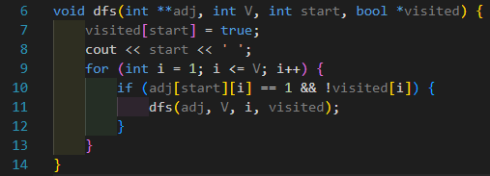
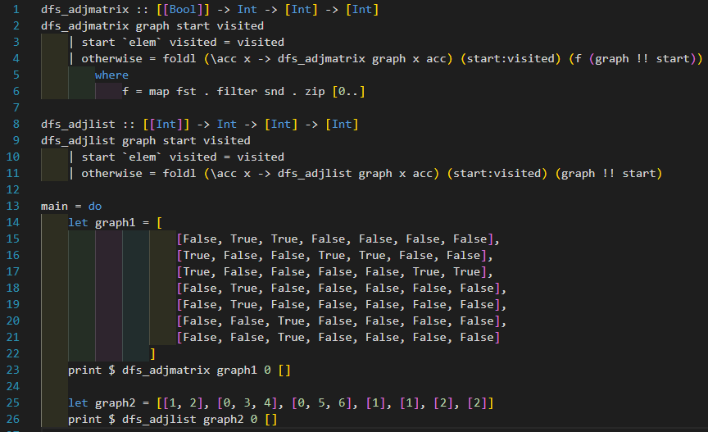
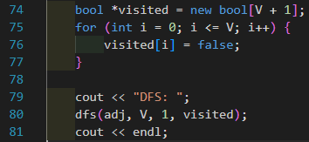
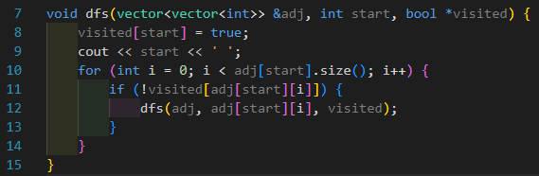
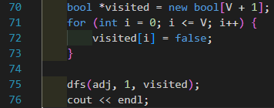
DFS
C++
adjmatrix
adjlist
Haskell

Slide 5
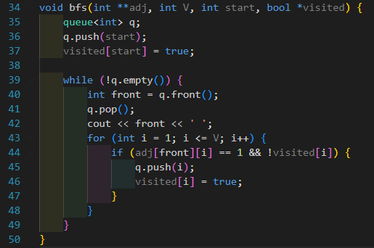
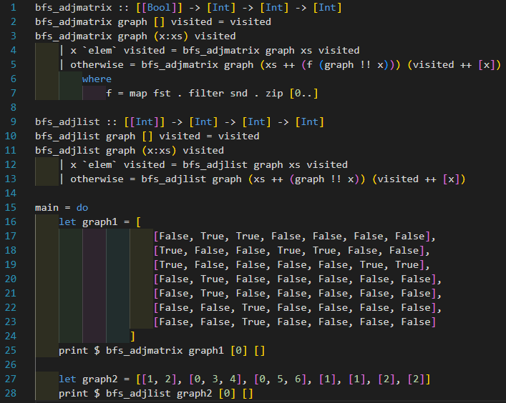
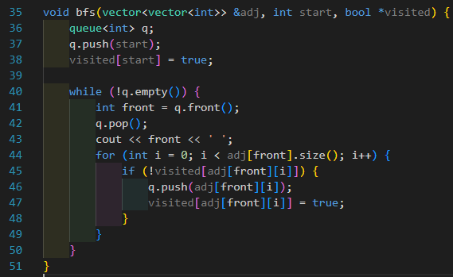
BFS
C++
adjmatrix
adjlist
Haskell

Slide 6
4색 문제
그래프 컬러링(Graph Coloring)은 그래프의 노드가 각자 색을 가지고 있다고 가정할 때, 이 색은 주변 노드와 같으면 안되고, 최소로 사용해야 한다는 조건이 붙는다 하면,
임의의 그래프는 최소 몇 개의 색으로 채울 수 있을까요?
수학적으로 최소 4색이면, 모든 형태의 그래프를 채울 수 있다고 합니다.( 수학적으로 증명 되었습니다. )
그래프 컬러링은 유명한 NP문제로 아직까지 효율적인 알고리즘은 밝혀지지 않았고, 다만, 2색 가능 문제는 순회에 해당하는 알고리즘으로 풀 수 있을 것입니다.
이분 그래프는 모든 노드를 두 가지로 분할하여 각 한 그룹끼리 는 연결되지 않도록 가능한 그래프를 말합니다. 쉽게 말하자면, 이분그래프는 2색 가능 문제와 동치 이므로 순회를 진행하면서 인접 노드와 반대 색으로 칠해보면서 순회가 완료되면 이분그래프 이고, 순회가 되지 않으면, 이분그래프가 아님을 알 수 있습니다.

Slide 7
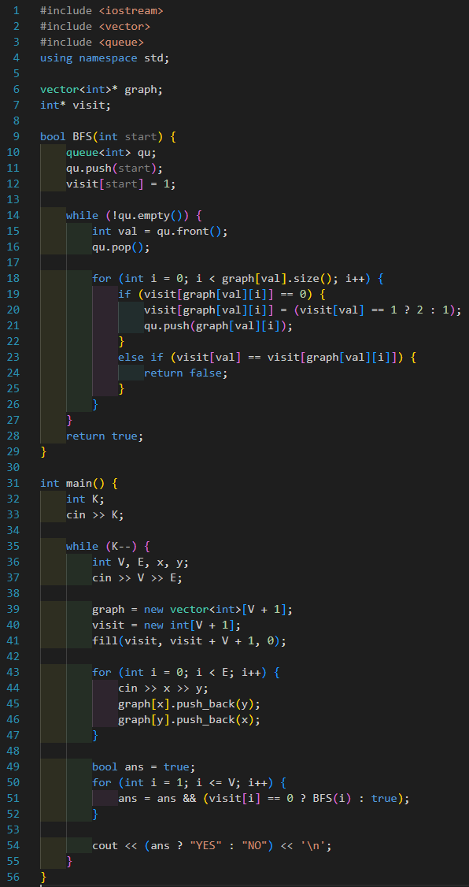
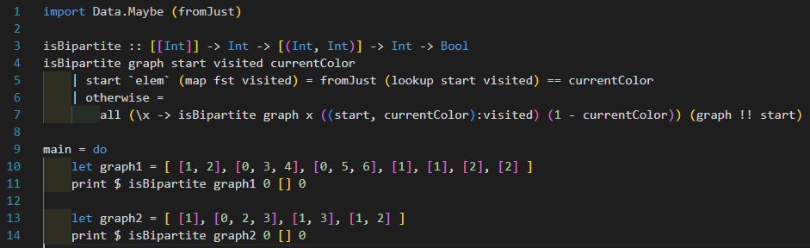
이분그래프 판정
C++
Haskell

Slide 8
SCC
강한 연결 요소(Strongly Connected Component)는 방향그래프에서 유한 번 노드를 타고 이동 할 수 있다고 가정한다면, 도달 가능한 모든 노드들을 하나의 그룹으로 묶을 수 있을 때, 묶은 그룹을 강한 연결이라고 표현하고, 전체 그래프를 강한연결끼리 묶어서 모두 분할 해내면, 이를 강한 연결 요소라고 합니다.
강한 연결 요소는 본질적으로 aRb | a{R^2}b | a{R^3}b | … 을 의미하며, 이를 간단하게 a{R^∞}b 라고 합니다. 수학적으로 강한 연결 요소는 관계행렬 제 곱셈으로 구할 수 있겠지만, O(N^2 * logN)의 복잡도이고, N은 10,000이 넘어서면, 2차 배열 할당도 힘들어져서 그대로 사용하는 것은 무리가 있고, 대신에 SCC알고리즘을 푸는 방법 중에 1). 코사라주 알고리즘 : DFS를 기본으로 한 번, 역 그래프로 한 번 해서 총 두 번의 순회로 값을 도출 합니다. 2). 타잔 알고리즘 : DFS를 한 번 하면서, id와 minid_arrived 값을 사용하여 값을 도출 합니다. 이 대표적이며, 이들 모두 DFS알고리즘을 기반으로 설계된 알고리즘들입니다.
다음 장은 이 중 타잔 알고리즘을 구현한 코드입니다.

Slide 9
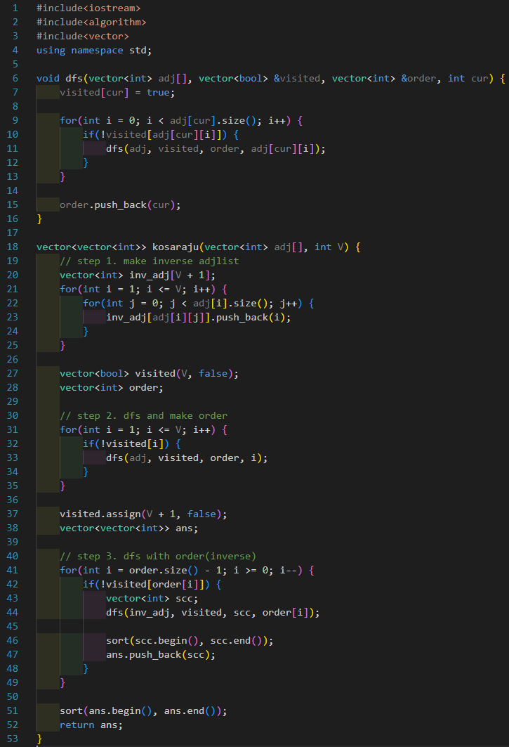
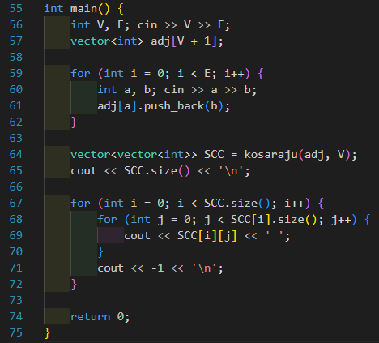
Kosaraju's Algorithm
코사라주 알고리즘은 SCC를 DFS로 푸는 방법 중 하나로, 다음 단계를 따라갑니다.
1). 실행 할 adjlist를 입력 받습니다. 2). adjlist의 역 방향(edge가 모두 역)인 inverse_adjlist을 만듭니다. 3). dfs를 통해서 방문 순서를 order에 기입합니다. 4). 만든 order를 역순(스택 순서)으로 dfs를 수행하여, scc를 뽑아 냅니다. 5). 모든 scc값을 모아서 ans에 넣고, 탐색이 끝나면, ans를 출력합니다.

Slide 10
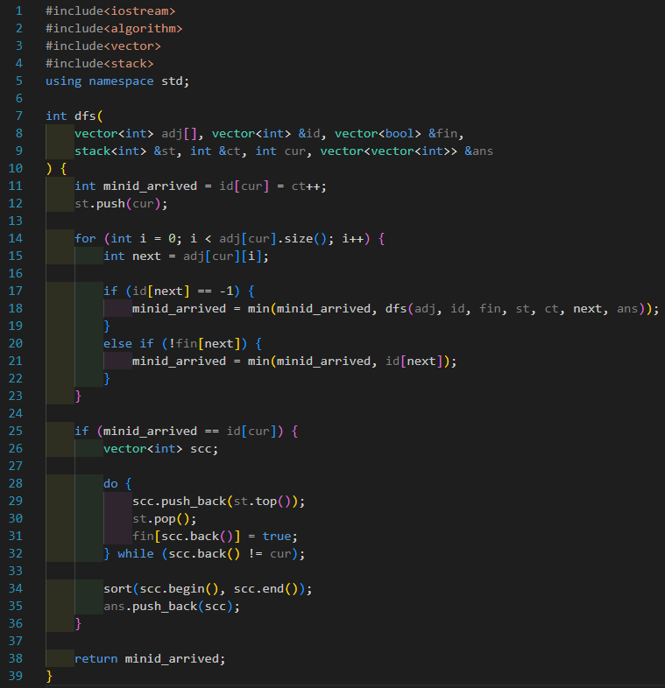
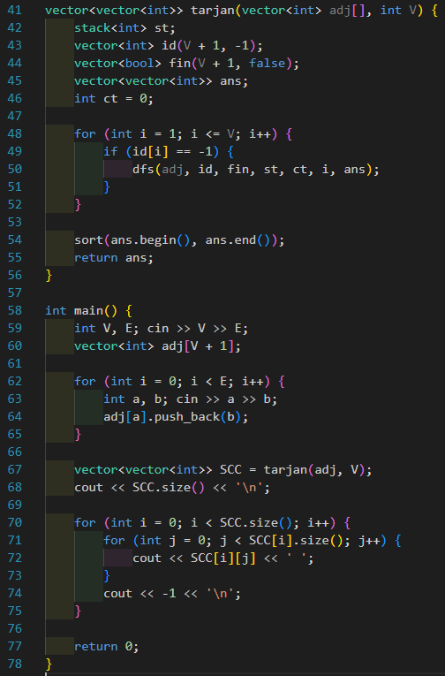
Tarjan's Algorithm
타잔 알고리즘은 SCC를 DFS로 푸는 또 다른 방법 중 하나로 코사라주 방식에 비해 어려운 편이지만, 범용적이고, O(2n) -> O(n)으로 복잡도를 절반 줄이는 방법입니다.
1). 실행 할 adjlist를 입력 받습니다. 2). 탐색내용을 저장하는 st(스택), 각 노드의 고유한 번호를 id(오름차순), scc가 이미 완성되었는지 여부를 fin 으로 해서 dfs에 넣고 동작 시킵니다. 3). dfs에서 minid_arrived는 도달 가능한 정점의 id 최소 값을 말하고, 이를 사용하여, scc 순환이 완성되면, (즉, 후위 순회 방식으로 뒤로 돌아가다가,) (minid_arrived가 자기 자신인 순간이 되면,) ans 넣고, 탐색이 끝날 때까지 반복합니다. 4). 탐색이 끝났다면, ans를 출력합니다.

Slide 11
백트래킹
백트래킹은 DFS순회를 기반으로 한 탐색방식을 수행하는 과정에서 가능성이 없어지면, 다시 뒤로 돌아가는 백트랙을 해서 가능성을 배재하는 탐색방식을 백트래킹이라고 합니다. 백트래킹의 다른 말로 가지치기(pruning)라고도 표현하고, 백트래킹 기법의 효율성은 가지치기의 효율성에 따라 달라진다고 볼 수 있습니다.
백트래킹에서는 해가 될 만한 가능성이 있으면 유망하다(promising)라고 표현하며, 유망하지 않은 경우에 가지치기를 진행하므로 백트래킹 기법은 유망성 판단이 핵심임을 알 수 있습니다. 백트래킹과 브루트 포스를 하나로 완전 탐색이라고 표현하는데, 이 완전 탐색이 코딩 테스트에 자주 출제되는 유형으로 많은 곳에 사용될 수 있습니다.
백트래킹 문제를 추상화 한다면 다음 세 가지 과정으로 볼 수 있습니다. 1). 값을 백업해 두고, 가능한 경우의 수를 일단 대입합니다. 2). 대입한 상태로 다음 스테이지를 이동합니다. 3). 스테이지에서 돌아 왔을 때, 답을 찾은 것이면 넘어가고, 답을 찾지 않고 가지치기로 온 것이면, 백업 한 값을 롤백 합니다.
대표적인 백트래킹 문제는 N-Queen, 스도쿠 문제가 있습니다.

Slide 12
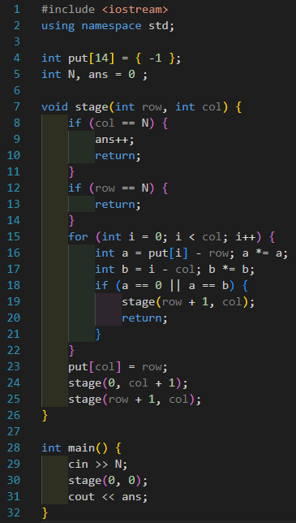
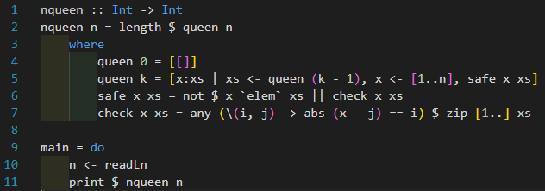
N-Queen
N-Queen문제는 N*N 체스판에서 N개의 퀸을 배치 한다고 할 때,
각 퀸은 서로 잡을 수 없도록 배치해야 하고, 퀸은 가로 세로, 대각선에 있는 모든 물체를 잡을 수 있다고 가정한다면,
N-Queen문제는 배치할 수 있는 경우의 수를 구하는 것입니다.
백트래킹을 사용하여, 일단 대입을 해보고, 성립이 안되면, col + 1(우측이동) 성립이 되면, row + 1(아래칸 시작) 방식으로 모두 성립되면 ans + 1을 하여 최종적으로 ans를 출력하는 방식입니다.
좌측은 C++ , 아래는 Haskell

Slide 13
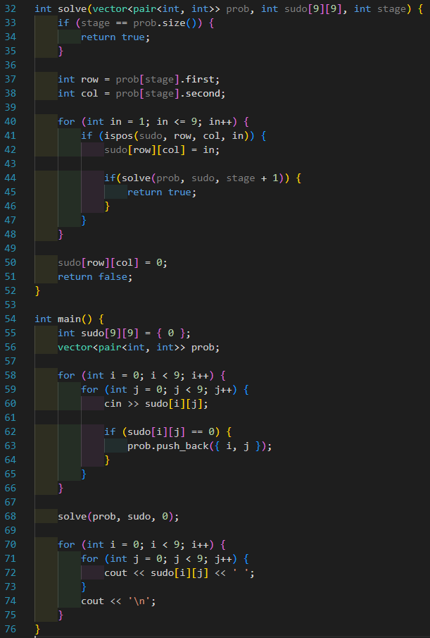
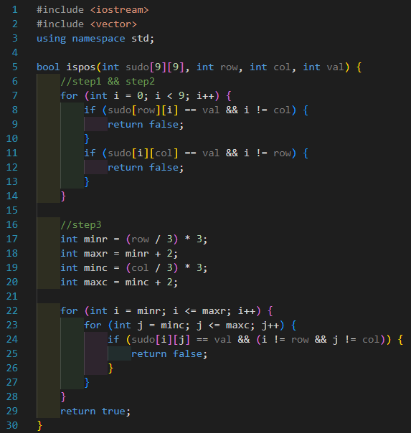
스도쿠
스도쿠는 9*9에서 각 가로, 각 세로, 3*3으로 분할 된 격자 모두, 1 부터 9까지가 한번씩만 들어가도록 수를 배치해야 하는 문제입니다.
스도쿠는 전제 조건 때문에, (가로 세로가 1~9가 하나씩 출현) 사이즈가 정해져 있고, 이 사이즈는 81칸이 최대 이기 때문에,
복잡한 수학 공식 접근보다 그냥 1부터 9까지 81칸에 대입해가면서 조건에 맞는지 검사하는 것으로도 빠른 시간안에 풀리기 때문에, 백트래킹을 적용합니다.

Slide 14
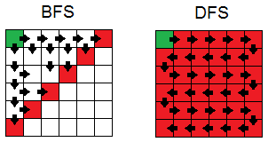
가중치가 없는 최단(최장)경로
최단거리를 구하는 경우는 모든 순회방법을 사용해도 결국 마지막에는 정답에 다다를 수 있겠지만, 보다 빠르게 최단거리를 찾는 방법으로 DFS나 BFS중에서 어떤 것이 좋을까요?
DFS방식은 최단거리를 찾기에는 편차가 심하다는 문제가 있어 일반적으로 사용되지 않습니다. BFS방식은 최단거리를 찾는 속도가 빠른 것 같아 보이지 않지만, BFS가 처음 닿는 순간이 항상 최단거리임이 보장 되는 알고리즘으로, 최단거리를 구할 때는 BFS를 사용합니다.
그렇다면, 최장거리를 구하는 경우에는 어떤 알고리즘을 사용할까요?
이 또한, BFS방식을 사용합니다. 처음 닿는 순간이 항상 최단거리 라는 것은 비슷한 조건 내 최장거리는 BFS의 마지막 도달 위치라는 의미이기 때문입니다.
BFS의 본질은 한 번에 한 번씩 움직이는 것이기 때문에, 가장 오래 움직이는 것이 최장거리일 가능성이 높다는 의미이고, 이는 최장거리문제도 동일하게 해결할 수 있다는 의미입니다.

Slide 15
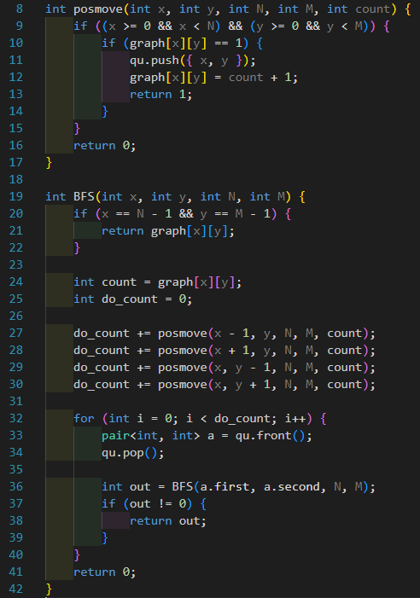
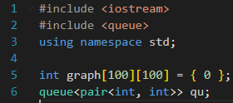
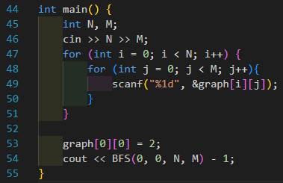
미로 찾기
대표적인 BFS문제로 미로 찾기가 있습니다.
DFS방식으로 미로를 푼다면, 복잡도의 편차가 상당하게 나기 때문에, 적합하지 않다는 것을 경험을 통해 알 수 있을 것입니다.
또한, BFS는 반드시 최단 경로로 값을 찾아내기 때문에, 미로탐색의 최단 경로 길이를 출력하는 문제도 금방 풀 수 있습니다.
입력은 N과 M이 주어지고, N*M크기의 띄어쓰기 없이 0과 1로 주어집니다. 0은 갈 수 없는 벽이고, 1은 갈 수 있는 길입니다.
출력은 미로를 돌파하는 최소 길이입니다.

Slide 16
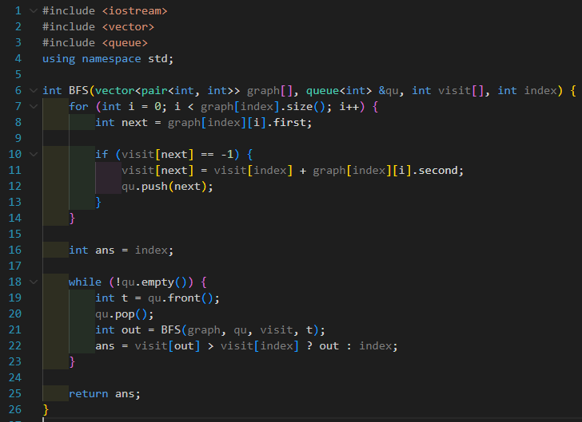
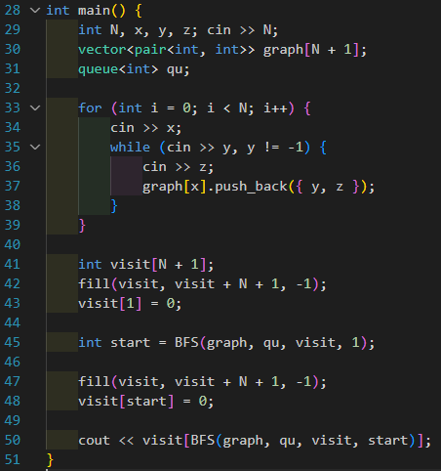
트리의 지름
트리는 무 방향 그래프 군에서는 반사 관계와 대칭 관계가 성립하고, 추이관계가 성립하지 않는 특수한 그래프입니다.
그렇다면, 해당 그래프가 트리라는 것은 추이관계가 없는 그래프이고,
관계이동(간선)을 길이로 가정한다면, 모든 정점사이는 이동 가능하며, 특정 거리를 가진 채로 존재 할 것입니다.
이때, 가장 긴 두 정점의 길이는 어떻게 구할까요?
값의 입력은 V가 주어지고, 다음 줄부터 간선의 시작점에서 연결 리스트 방식으로 값을 받고, 마지막은 -1로 끝납니다. (우측의 예제를 참고)
5
1 3 2 -1
2 4 4 -1
3 1 2 4 3 -1
4 2 4 3 3 5 6 -1
5 4 6 -1

Slide 17
최단경로 역 추적(가중치X)
최단 경로 문제에서 실제 경로를 출력하는 류의 문제를 수행하려는 경우,
과정 단계에서 경로를 얻어내려는 경우, 해당 방향이 최단경로인지는 모르기 때문에, 과정에서는 경로를 기록하는 것은 굉장히 비효율 적일 수 밖에 없습니다.
그렇다면, 최단경로를 알아낸 시점부터 경로 출력의 여지가 생기는데, (이유는 해당 값이 최단경로인지 확인이 되는 최초 시점이기 때문입니다.)
문제는 결론으로부터 과정을 이끌어 내야 한다는 것인데,
그러기 위해서는 과정 속에서 미리 이전 경로들을 기록해서 경로를 구했다가, 마지막에 시작점까지 경로를 역으로 따라가면서 찾는 과정이 필요하게 됩니다.
이것을 경로 역추적이라고 하며, 다양한 기법들에 사용될 수 있습니다.(DP나 분할정복, 최단거리 등등) 경로 역추적기법을 추상화 한다면, 1). 과정에서 parents(주로 이전 값)을 매번 저장한다는 것과 2).결과가 나왔을 때, parents를 타고 거슬러 올라간 것을 스택에 넣고 빼서 역순을 맞추는 것입니다.

Slide 18
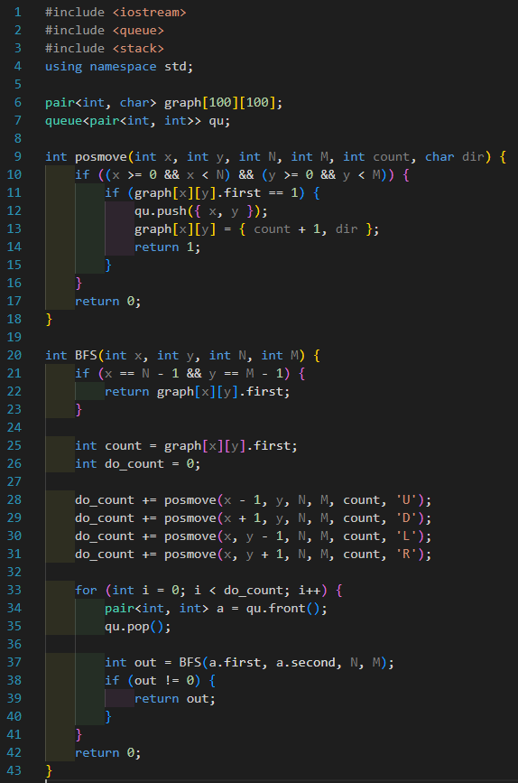
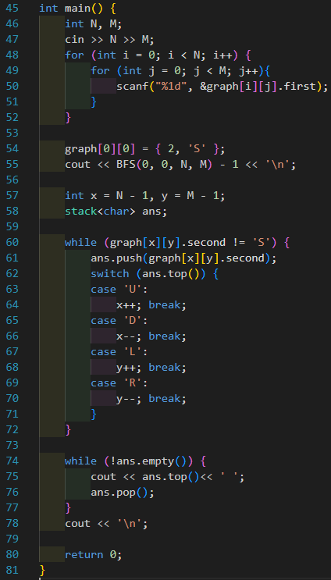
미로 찾기 정답 출력
미로 찾기 문제에서 답이 최소 길이 이면서,
추가로 최소길이로 도달 하는 과정을 출력합니다.
U는 위로 이동한다는 의미이고, D는 아래로 이동한다는 의미이고, L은 좌로 이동한다는 의미이고, R은 우로 이동한다는 의미입니다.
시작지점부터 도달 할 때까지 최소경로를 U, D, L, R만으로 표현하면 됩니다.
입력은 기존문제와 동일합니다.

Slide 19
휴리스틱, A* 알고리즘
휴리스틱 알고리즘(heuristic algorithm)은 더 빠르고 효율적으로 계산하는 방법들을 사용한 알고리즘으로, 휴리스틱 알고리즘은 전통적인 해결방법보다 빠르게 하는 것을 목표로 설계하기 위해,
경험적인 데이터(불 확실한, 결정론 적이 아닌 데이터)를 일부 사용하기도 하여, 충분한 시간이 존재 하지 않음에도 상당히 빠른 속도로 가지치기를 수행 할 수도 있어, 완전 탐색-그리디-백트래킹(Best-First-Search)방식에서 자주 거론되는 알고리즘 기법이기도 합니다.
특히 인공지능 분야에서 휴리스틱 방식이 많이 쓰일 정도로 상관관계가 깊은 분야이기도 합니다. (유전 알고리즘(Genetic Algorithm), KNN(K-Nearest Neighbour Algorithm) 등등)
오늘날 백신 시스템은 결정론 적인 알고리즘으로는 보안이 약할 수 있기 때문에, 일부 휴리스틱(경험적)하게 바이러스를 찾는 방식을 사용하기도 합니다. (이는 오진률(FP)도 많이 높아지지만, 재현율(TP/(TP+FN))도 올라가서 이 방법을 많이 사용합니다.)
A* 알고리즘은 최단경로를 휴리스틱 방법으로 찾는 알고리즘으로 총 경로 f = 지나온 경로 g + 예상 미래 경로 h 를 해서 가장 빠른 경로를 선택하는 방법으로, h가 휴리스틱 방식이고, 알고리즘의 효율성을 좌지우지 할 것입니다. 만약, h가 0이라면, 일반적인 BFS(다익스트라) 방식이고, h는 빠르게 구하면서도 정확할수록 좋은 성능을 낼 수 있습니다.

Slide 20
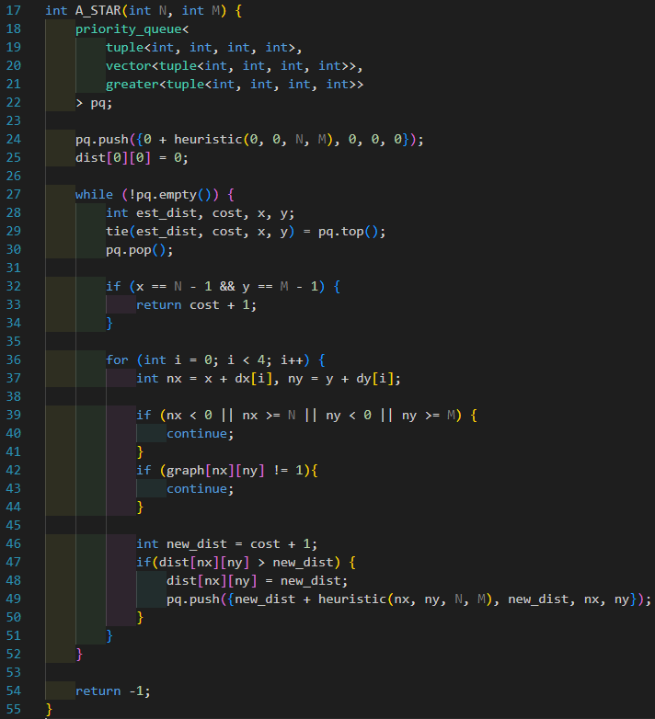
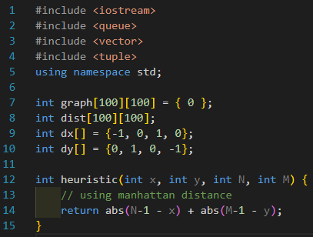
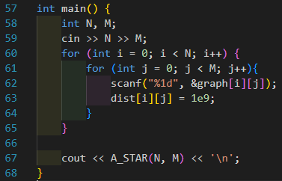
미로 찾기(A*)
기존의 미로 찾기 문제를 A* 알고리즘을 적용하여 풀어 봅시다.
평가 할 거리 f는 튜플의 첫 번째 항목이고, 이를 우선순위 큐로 빼서 탐색 순위를 평가 거리가 작은 것을 먼저 탐색 합니다. (이를 다익스트라 방식이라고 합니다.)
f는 이전까지의 비용(g) + 휴리스틱 함수결과(h)를 적용합니다. (예제의 h는 해당 위치와 도착지점의 맨해튼 거리로 하였습니다.)
이후, BFS(다익스트라)와 동일하게 진행하고, 출력결과는 최종 g값 만을 출력합니다.

